Slide 1
あなたの変動金利
見直しませんか？
金利上昇に備えて
ファイナンシャルプランナー ○○○○

Slide 2
変動金利の仕組みって知ってます？
優遇幅
2.35%
優遇幅
0.7%

Slide 3
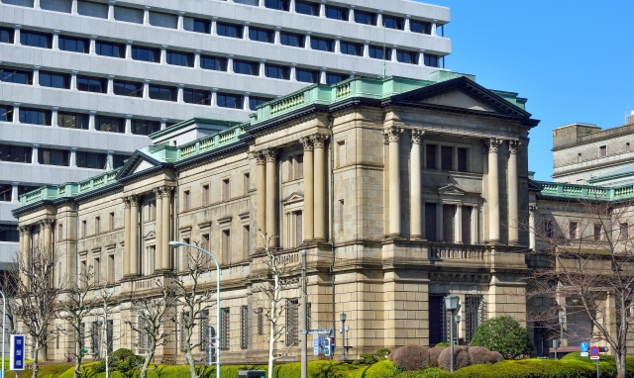
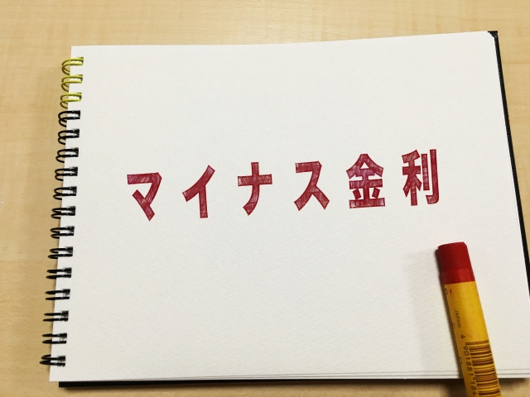
変動金利の“定価”が上がっています

Slide 4
今後の予定（仮）
2024年3月 マイナス金利解除 0.1％
2024年7月 利上げ 0.15％
2025年1月 利上げ 0.25％
2025年12月 利上げ 0.25％
2026年6月 利上げ 0.25% ついに1%の大台へ
2026年9月 利上げ 0.25％
今後は？
2％程度までの利上げを見越しているとの報道

Slide 5
金利上昇への対策
① 今のうちに固定化する
② もっと値引きの大きい変動金利に借り換える
③ 今の金融機関に値引き交渉をする（可能性は低いけど…）

Slide 6
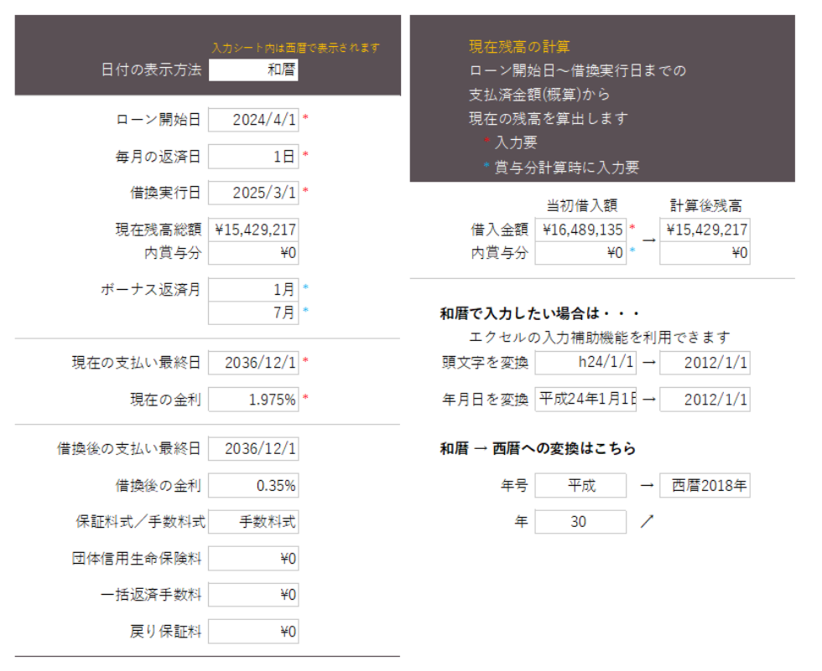
自動計算シートを使うと？
簡単な入力で

Slide 7
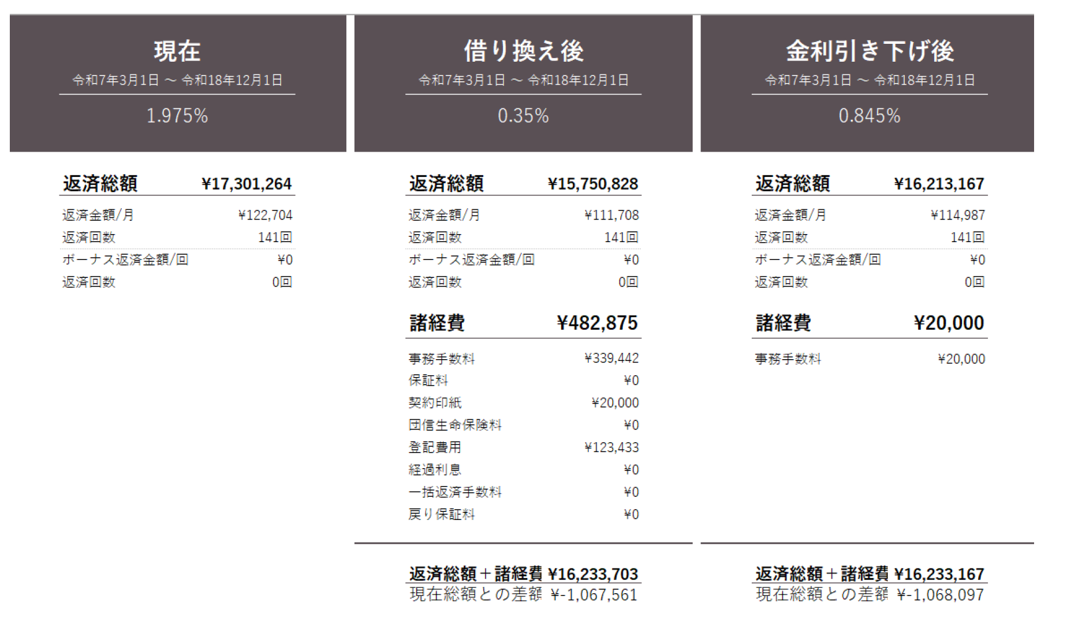
すぐに見直し結果が分かる

Slide 8
2026年10月の変動金利は？
銀行名 | 金利
関西みらい銀行 | 0.845％
みずほ銀行 | 1.025%
SBI新生銀行 三井住友信託銀行 | 1.08%
auじぶん銀行 | 1.125％
イオン銀行 | 1.13％
※2026年10月5日現在インターネットによる独自調べ
※キャンペーン適用金利等も含んだランキング
※各商品を比較検討する際は商品説明書をよく確認してください。本ランキングは表中の
各商品を推奨するものではありません。あくまで金利のみを比較した独自データです。

Slide 9
今後の金利上昇対策に
ぜひ見直してみては
いかがでしょうか？

